Slide 1
PayInsight
XML, XSD, XPath et service web SOAP en Java
TND
XML · XSD · SOAP
Génie logiciel et systèmes d’information | Chayma Bouassida
Notes:
Présentation du projet PayInsight : un système de paiement modélisé en XML, validé avec un schéma XSD et interrogé avec XPath, le tout en Java et Maven.

Slide 2
Plan de la présentation
1
Contexte et objectifs
2
Mise en place du projet Maven
3
XML et XSD : modèle et schéma (partie 1)
4
Validation et requêtes XPath (partie 1)
5
De la partie 1 à la partie 2 : architecture
6
Service SOAP : Java, WSDL et messages
7
Tests : SoapUI et JUnit
8
Bilan et perspectives
Notes:
Le plan suit les deux TP : d’abord XML, XSD et XPath, puis le service web SOAP qui expose les mêmes données, et enfin les tests.

Slide 3




Objectifs du projet
Modéliser
Valider et interroger
Représenter un système de paiement en XML et le décrire avec un schéma XSD.
Valider avec JAXP et extraire des informations avec XPath (partie 1).
Exposer
Tester
Publier les opérations de paiement dans un service web SOAP (partie 2).
Vérifier l’ensemble avec JUnit et SoapUI.
Notes:
Quatre objectifs : modéliser, valider et interroger, exposer par un service SOAP, puis tester.

Slide 4
Domaine choisi : un système de paiement
Client
C001 · Ahmed Ben Ali
Transaction
TX001 · 250,00 TND · approved
Codes d’erreur
05 · 51 · 96
Commerçant
M001 · TechStore
Une transaction référence un client, un commerçant et un terminal grâce à des identifiants (ID et IDREF). Les codes d’erreur forment une section autonome.
Terminal
T001 · Sfax · active
Cinq sections : customers, merchants, terminals, transactions, errorCodes
Notes:
Le domaine choisi est le paiement électronique. Le centre du modèle est la transaction, qui relie un client, un commerçant et un terminal.

Slide 5
Technologies et outils
Java et JAXP
Maven
XML, XSD, XPath
Validation XML et requêtes XPath
Configuration, dépendances et build
Données, structure et interrogation
JAX-WS et JAXB
JUnit 4 et SoapUI
IntelliJ IDEA et GitHub
Service SOAP et liaison Java/XML
Tests unitaires et tests du service
Développement et versions
Partie 1 : aucune dépendance XML supplémentaire. Partie 2 : JAX-WS ajouté dans le pom.xml.
Notes:
La partie 1 repose sur l’API standard javax.xml. La partie 2 ajoute JAX-WS et JAXB pour le service SOAP, avec JUnit et SoapUI pour les tests.

Slide 6
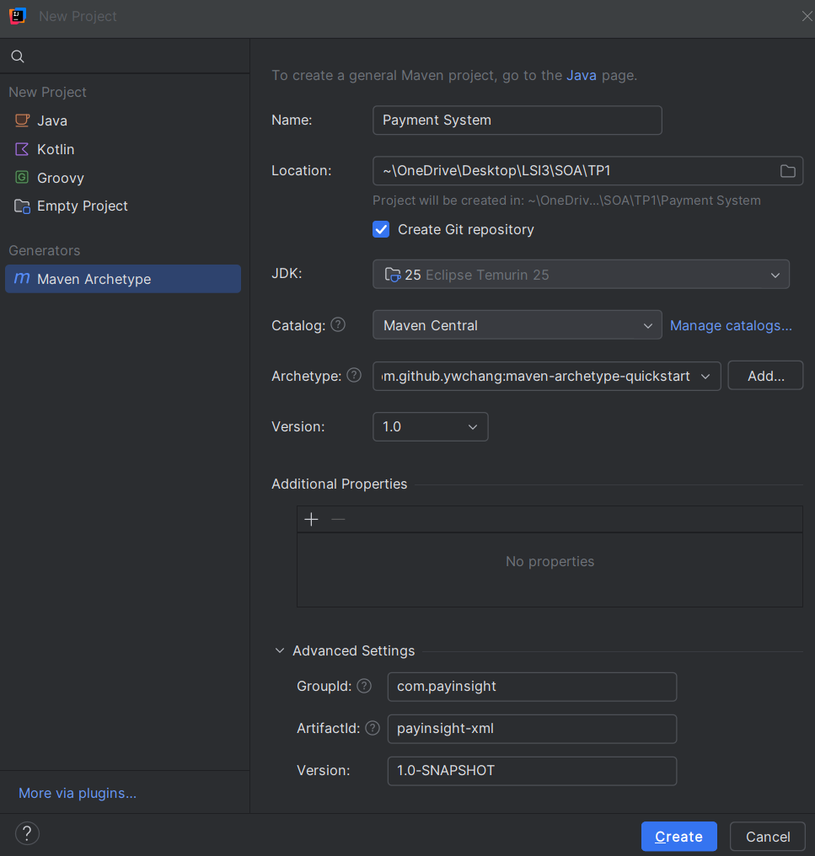
Création du projet Maven
Générateur
Maven Archetype (quickstart)
Nom
Payment System
GroupId
com.payinsight
ArtifactId
payinsight-xml
Version
1.0-SNAPSHOT
Git
Dépôt initialisé à la création
Génération terminée : BUILD SUCCESS
Notes:
Le projet est créé depuis IntelliJ avec l’archétype Maven quickstart. La console affiche BUILD SUCCESS.

Slide 7
Structure du projet et pom.xml
Dépendances du pom.xml
PayInsight/
data/
payments.xml, payments.xsd
src/main/java/com/payinsight/
Main.java
data/ Transaction,
PaymentDataService
service/ IPaymentService,
PaymentService
server/ PayInsightServer
src/test/java/com/payinsight/
PayInsightTest.java
pom.xml, README.md
junit 4.13.2
Partie 1 : tests unitaires
jaxws-rt 2.3.7
Partie 2 : moteur du service SOAP
jakarta.xml.ws-api 2.3.3
Partie 2 : API JAX-WS
javax.jws-api 1.1
Partie 2 : annotations @WebService
Compilation en Java 8, encodage UTF-8.
Notes:
Le projet est organisé en paquets : data, service et server pour la partie 2, Main pour la partie 1. Le pom.xml ajoute les dépendances JAX-WS.

Slide 8
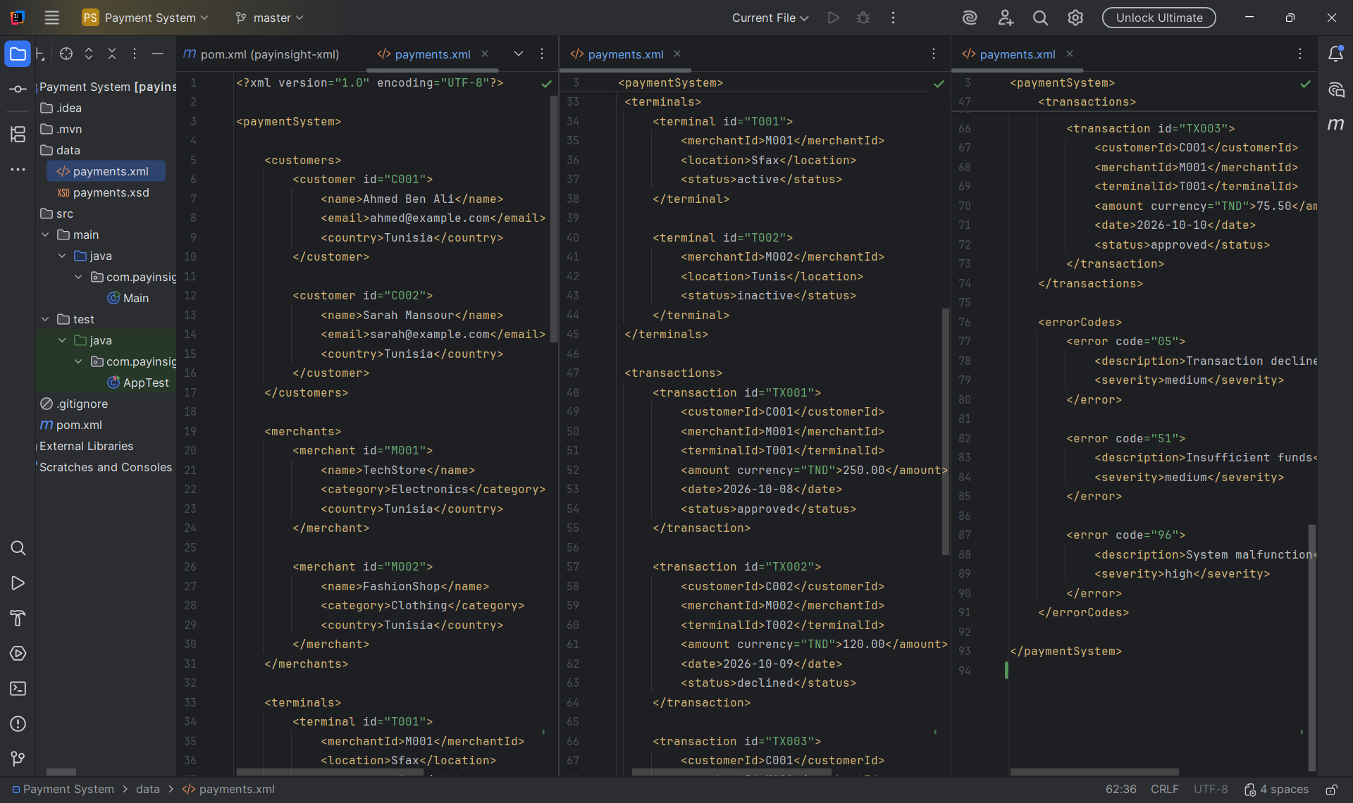
Le document payments.xml
customers
clients : nom, e-mail, pays
merchants
commerçants : nom, catégorie, pays
terminals
terminaux : lieu, statut
transactions
montant, date, statut
errorCodes
description, gravité
Notes:
Le document contient cinq sections sous l’élément racine paymentSystem.

Slide 9
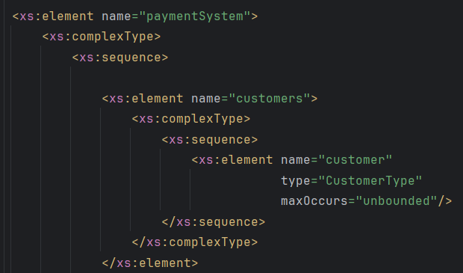
XML ↔ XSD : la structure globale
XML (payments.xml)
XSD (payments.xsd)
<paymentSystem>
<customers>
<customer id="C001"> ... </customer>
<customer id="C002"> ... </customer>
</customers>
<merchants> ... </merchants>
<terminals> ... </terminals>
<transactions> ... </transactions>
<errorCodes> ... </errorCodes>
</paymentSystem>
La racine <paymentSystem> devient xs:element name="paymentSystem".
xs:sequence : les cinq sections doivent apparaître dans cet ordre.
Chaque section (customers, …) est un xs:element qui contient son élément répété.
maxOccurs="unbounded" : une section accepte plusieurs éléments.
Notes:
La racine et les cinq sections du XML correspondent à des xs:element imbriqués dans une xs:sequence.

Slide 10
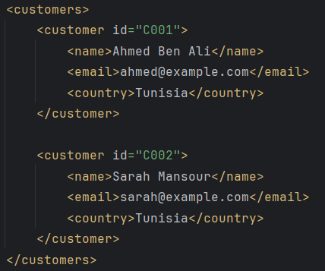
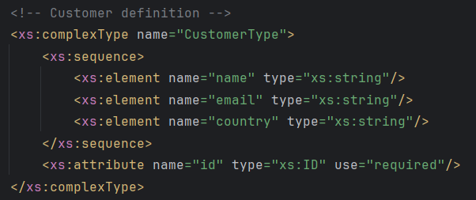
XML ↔ XSD : le client (customer)
XML : un client
XSD : CustomerType
L’attribut id="C001" devient xs:attribute name="id" type="xs:ID" : identifiant unique et obligatoire.
Les trois éléments enfants (name, email, country) deviennent trois xs:element de type xs:string, dans une xs:sequence : l’ordre est imposé.
Notes:
Le type CustomerType décrit exactement l’élément customer : trois éléments texte et un identifiant.

Slide 11
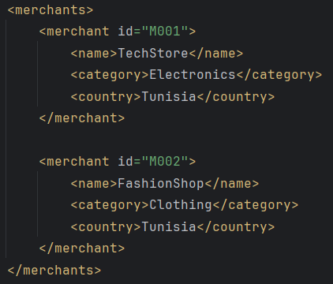
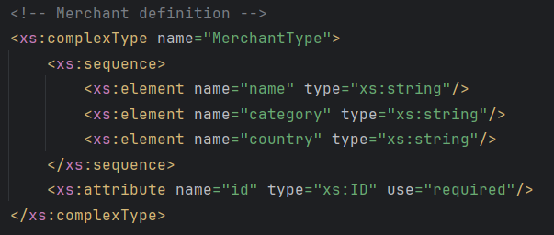
XML ↔ XSD : le commerçant (merchant)
XML : un commerçant
XSD : MerchantType
id="M001" ↔ xs:attribute de type xs:ID : l’identifiant que les terminaux et les transactions référencent.
name, category, country ↔ trois xs:element de type xs:string.
Notes:
Même principe que pour le client, avec une catégorie à la place de l’e-mail.

Slide 12
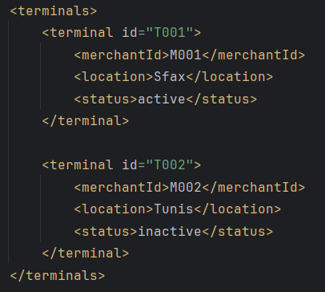
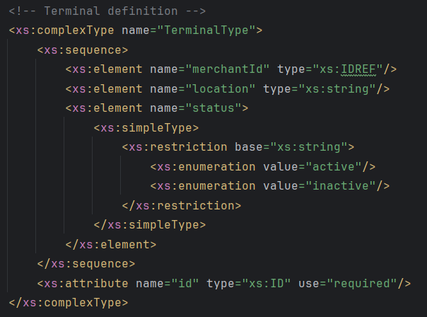
XML ↔ XSD : le terminal (terminal)
XML : un terminal
XSD : TerminalType
merchantId M001 ↔ xs:IDREF : doit correspondre à un id existant.
status ↔ xs:restriction + xs:enumeration : seules les valeurs active et inactive sont acceptées.
Notes:
Le terminal référence son commerçant et son statut est limité à deux valeurs.

Slide 13
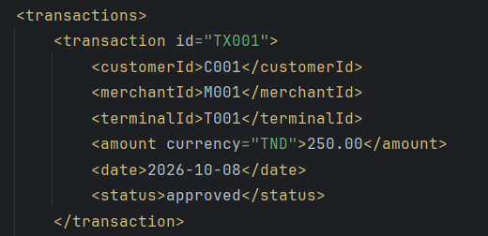
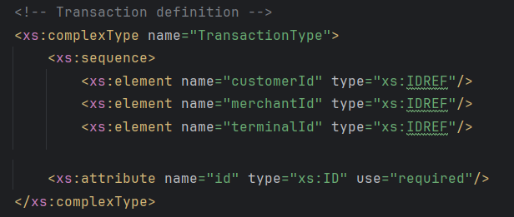
XML ↔ XSD : la transaction (1/3) références
XML : une transaction
XSD : TransactionType
id="TX001" ↔ xs:ID, obligatoire et unique.
customerId, merchantId, terminalId ↔ xs:IDREF : chaque valeur (C001, M001, T001) doit être l’id d’un élément existant.
Limite : IDREF vérifie qu’un id existe, pas qu’il appartient à la bonne section.
Notes:
Les références entre entités sont portées par xs:IDREF. C’est ce qui relie la transaction au client, au commerçant et au terminal.

Slide 14
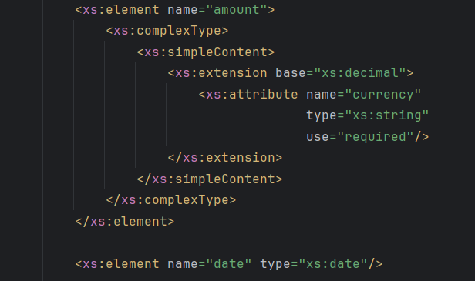
XML ↔ XSD : la transaction (2/3) montant et date
XML : montant et date
XSD : types de données
Le texte 250.00 ↔ xs:decimal (nombre décimal).
currency="TND" est un attribut sur un élément qui contient du texte : on utilise xs:simpleContent + xs:extension.
date 2026-10-08 ↔ xs:date (format AAAA-MM-JJ).
Notes:
Le montant est un décimal avec une devise obligatoire en attribut. La date est contrôlée par le type xs:date.

Slide 15
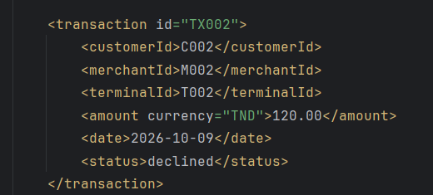
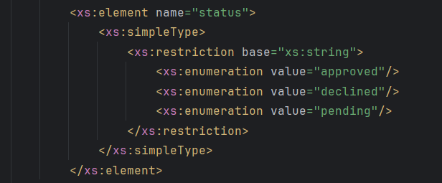
XML ↔ XSD : la transaction (3/3) statut
XML : une transaction refusée
XSD : énumération
Chaque valeur du XML doit figurer dans la liste xs:enumeration.
Test : remplacer approved par unknown fait échouer la validation (cvc-enumeration-valid).
Notes:
L’énumération limite le statut à trois valeurs. Le test avec unknown l’a démontré.

Slide 16
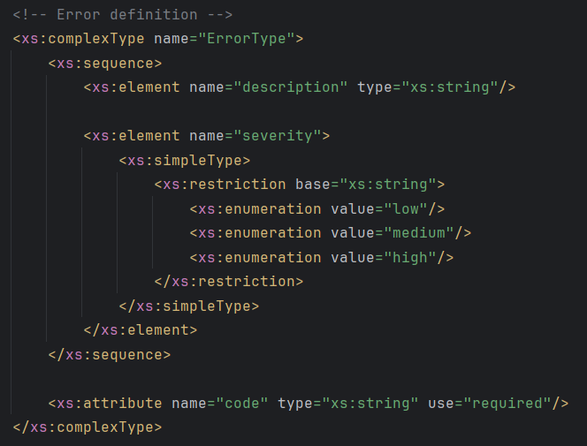
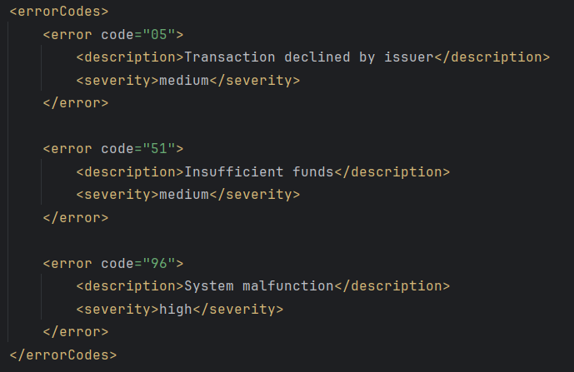
XML ↔ XSD : le code d’erreur (error)
XML : un code d’erreur
XSD : ErrorType
code="05" ↔ xs:attribute de type xs:string, obligatoire (ce n’est pas un xs:ID).
severity ↔ énumération low, medium, high ; description ↔ xs:string.
Notes:
Le code d’erreur est un simple attribut obligatoire. La gravité est limitée à trois niveaux.

Slide 17
Récapitulatif : du XML au XSD
Dans payments.xml | Dans payments.xsd
Attribut id="C001" | xs:attribute type="xs:ID" use="required"
Référence <customerId>C001</customerId> | xs:element type="xs:IDREF"
Texte : nom, e-mail, lieu, description | type="xs:string"
Montant 250.00 | xs:decimal, avec attribut currency obligatoire
Date 2026-10-08 | type="xs:date"
Valeurs limitées (statuts, gravité) | xs:restriction + xs:enumeration
Plusieurs éléments dans une section | maxOccurs="unbounded"
Ordre des éléments | xs:sequence
Notes:
Ce tableau résume la correspondance entre chaque construction XML et sa règle dans le schéma.

Slide 18
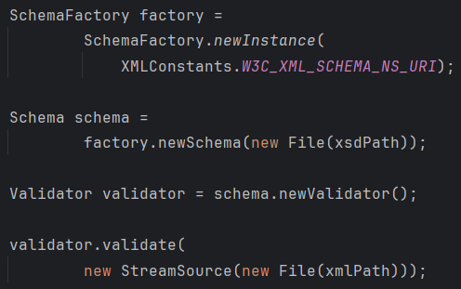
Validation XML/XSD en Java
1
SchemaFactory
Crée la fabrique pour le langage XML Schema
2
Schema
Charge le fichier payments.xsd
3
Validator
Est créé à partir du schéma
4
validate()
Valide payments.xml et affiche le résultat
Les requêtes XPath ne s’exécutent que si la validation réussit.
Notes:
La méthode validateXML retourne un booléen. Le programme principal lance XPath seulement si le document est valide.

Slide 19
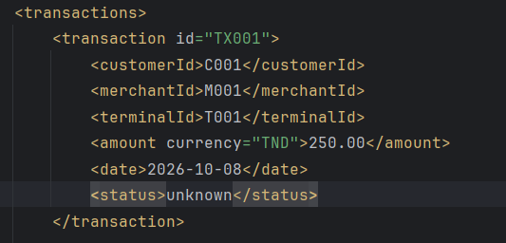
Test : un statut invalide
1
On remplace approved par unknown dans payments.xml
Seules les valeurs approved, declined et pending sont autorisées par l’énumération du schéma.
2
La validation échoue et affiche l’erreur
Notes:
Le message cvc-enumeration-valid prouve que le schéma rejette la valeur unknown. On restaure ensuite la valeur valide.

Slide 20
Les six requêtes XPath
Objectif | Expression XPath | Résultat
Noms des commerçants | /paymentSystem/merchants/merchant/name | TechStore, FashionShop
Terminaux actifs | /paymentSystem/terminals/terminal[status='active']/@id | T001
Transactions approuvées | /paymentSystem/transactions/transaction[status='approved']/@id | TX001, TX003
Montant supérieur à 100 TND | /paymentSystem/transactions/transaction[amount > 100]/@id | TX001, TX002
Transactions refusées | /paymentSystem/transactions/transaction[status='declined']/@id | TX002
Description de l’erreur 05 | /paymentSystem/errorCodes/error[@code='05']/description | Transaction declined by issuer
Notes:
Six requêtes couvrent la sélection simple, le filtre sur un statut, la comparaison numérique et la recherche par attribut.

Slide 21
Lire une requête XPath sur payments.xml
/paymentSystem/transactions/transaction[status='approved']/@id
Partie de l’expression | Ce qu’elle sélectionne | Dans payments.xml
/paymentSystem | l’élément racine | <paymentSystem>
/transactions | la section des transactions | <transactions>
/transaction | chaque transaction | <transaction id="TX001">
[status='approved'] | filtre : l’élément enfant status vaut approved | <status>approved</status>
/@id | l’attribut id des transactions retenues | id="TX001"
Résultat : TX001 et TX003
Notes:
On lit l’expression de gauche à droite : chaque barre descend d’un niveau dans l’arbre XML, les crochets filtrent, et @ désigne un attribut.

Slide 22
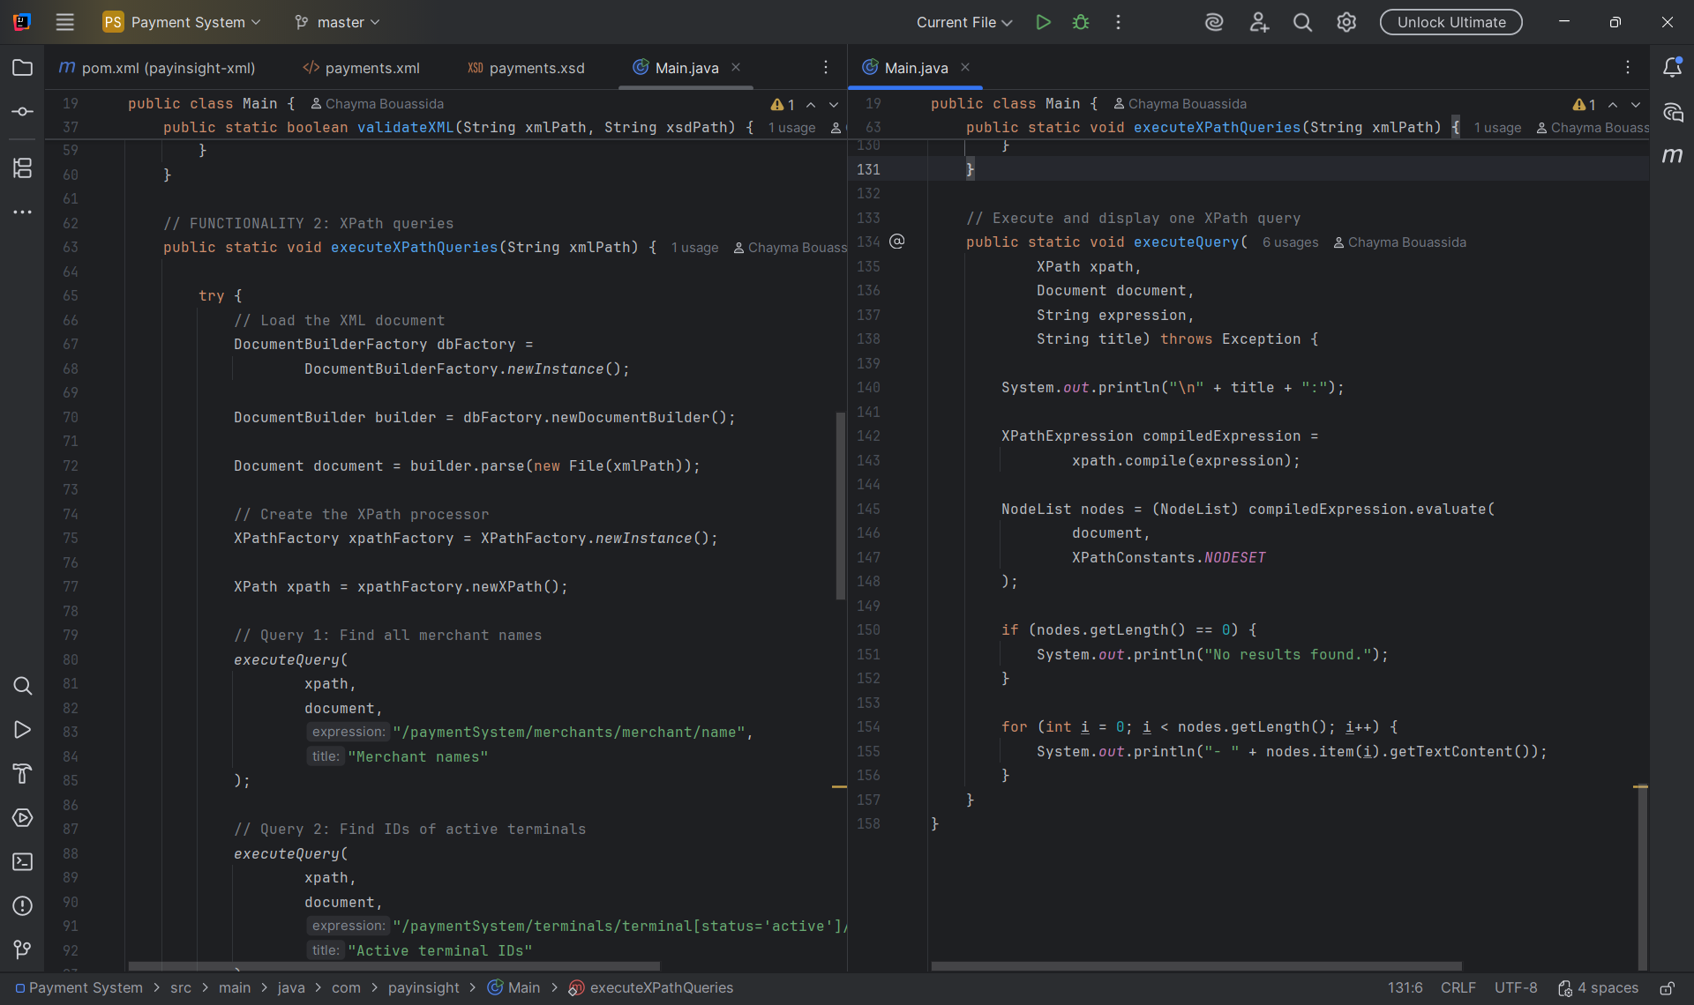
Interroger le document en Java
DocumentBuilder charge payments.xml
XPathFactory crée le moteur XPath
xpath.compile() produit une XPathExpression
evaluate() renvoie un NodeList parcouru en boucle
executeQuery() factorise l’affichage des six requêtes
Notes:
La méthode executeQuery reçoit une expression et un titre, puis affiche chaque nœud trouvé.

Slide 23
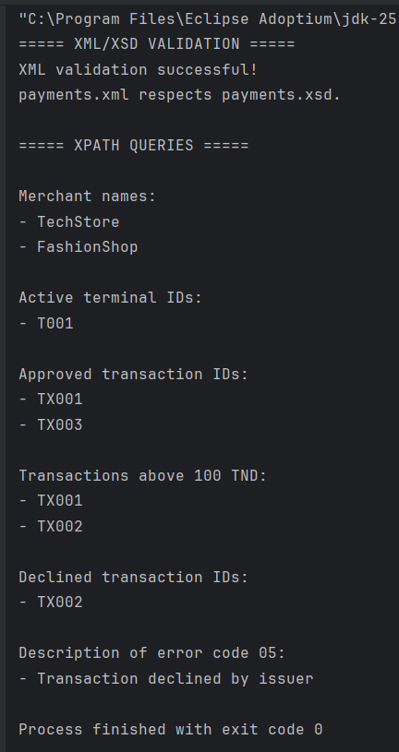
Résultats de l’exécution
Commerçants
TechStore, FashionShop
Terminaux actifs
T001
Approuvées
TX001, TX003
Supérieures à 100 TND
TX001, TX002
Refusées
TX002
Erreur 05
Transaction declined by issuer
Les résultats correspondent aux valeurs attendues. Le programme se termine avec le code 0.
Notes:
La console confirme la validation puis affiche les résultats des six requêtes.

Slide 24
De la partie 1 à la partie 2 : une seule application
Partie 2 : service web SOAP
Partie 1 : données XML
Client SoapUI
envoie les requêtes SOAP
PayInsightServer
publie le service
PaymentService
implémente IPaymentService
PaymentDataService
lit et valide les données
payments.xml et .xsd
données et schéma
Avant chaque lecture, PaymentDataService appelle Main.validateXML() : le service ne lit que des données valides.
Main.java : validateXML() et XPath
Le service web réutilise le travail de la partie 1 au lieu d’être un exercice séparé.
Notes:
L’idée centrale : la partie 2 n’est pas un service isolé. Il expose les données de paiement de la partie 1, et chaque lecture passe d’abord par la validation XSD.

Slide 25
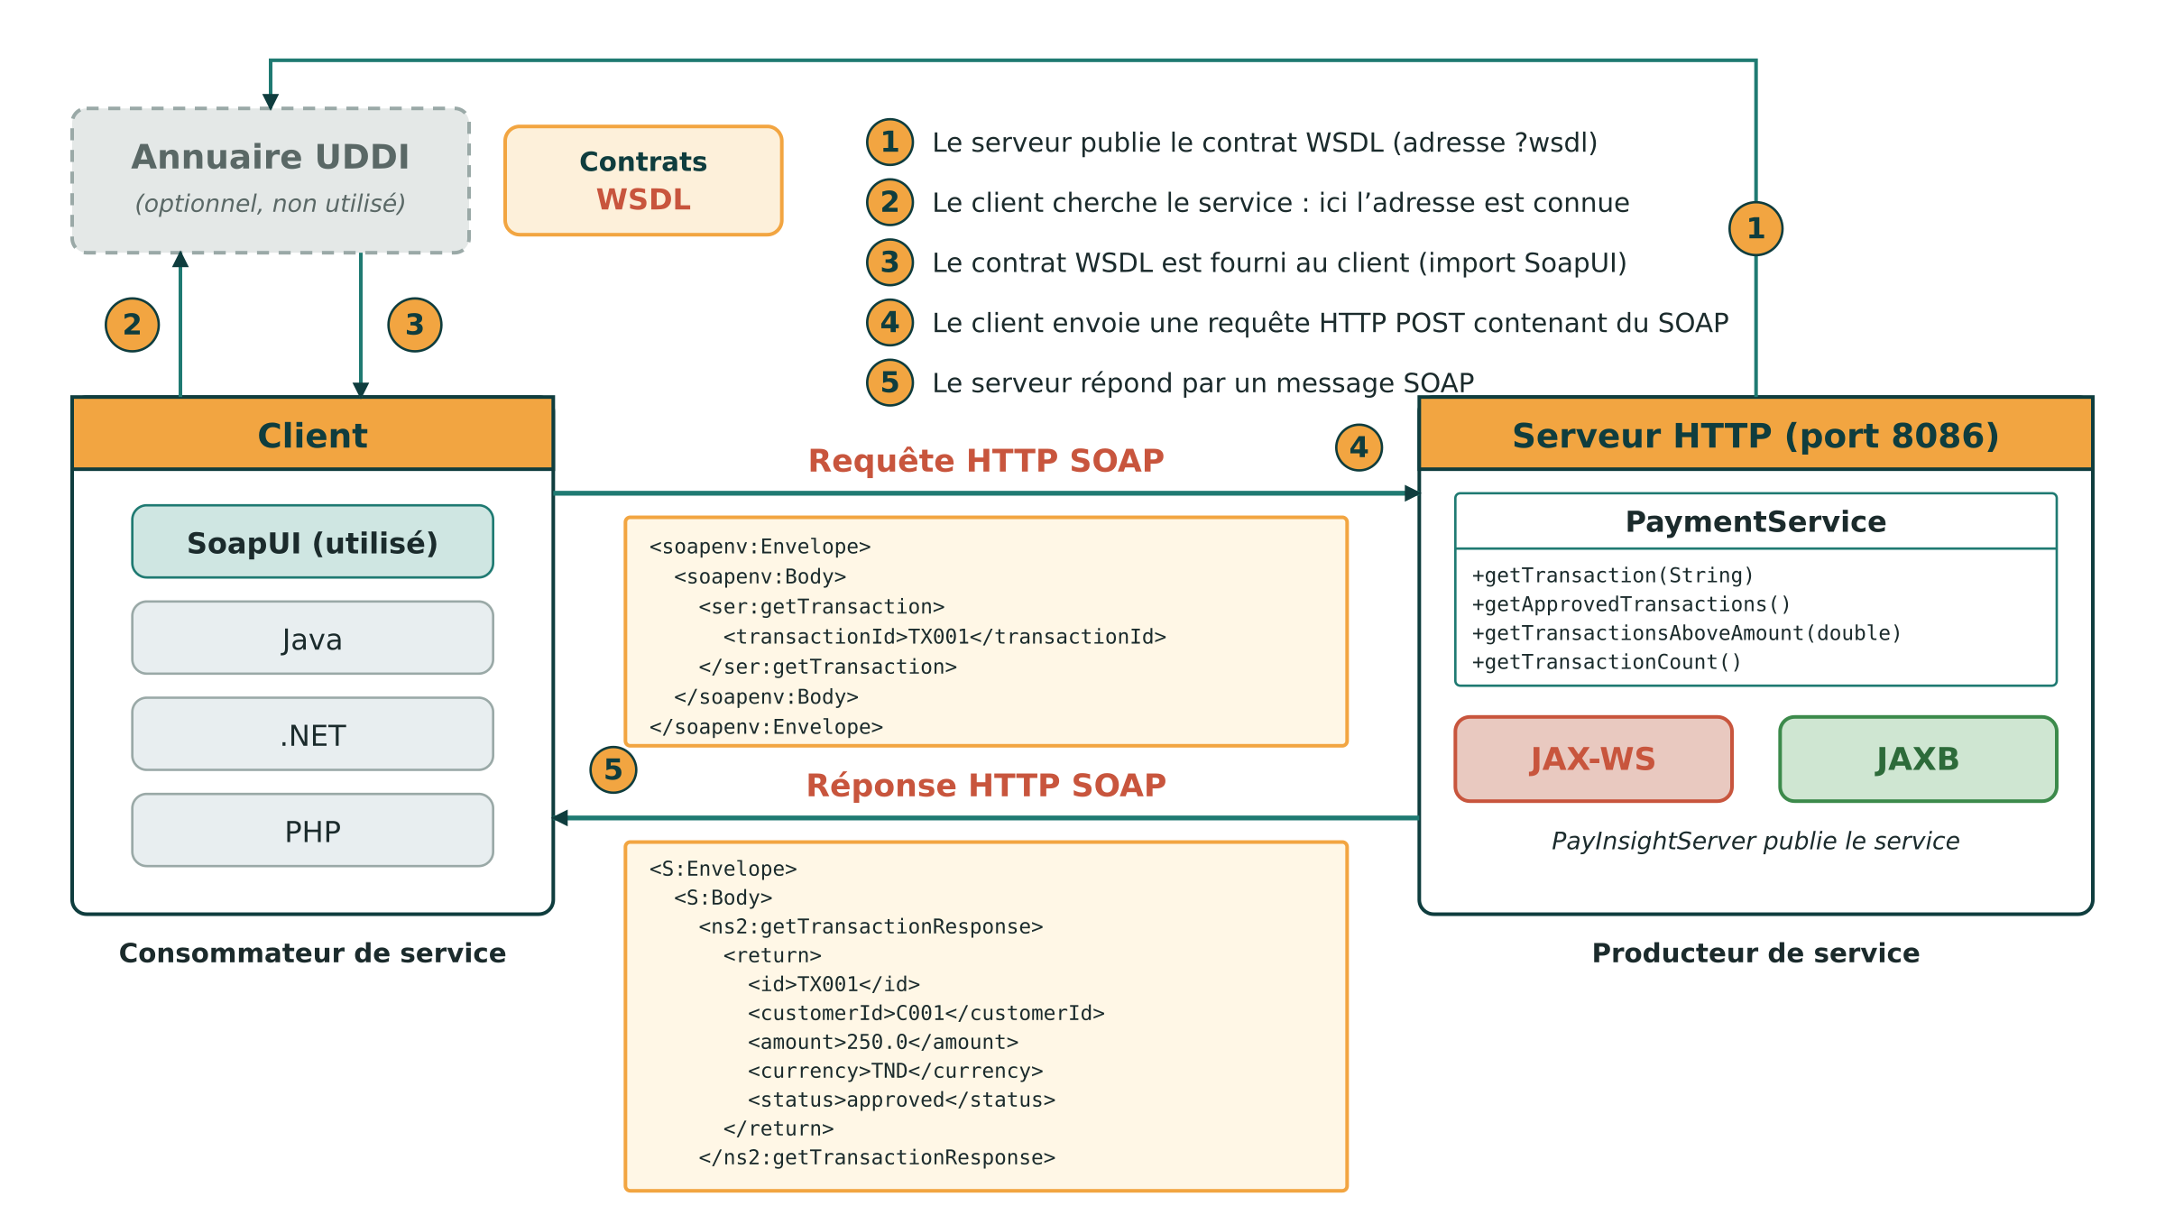
Cycle de vie du service web PayInsight
Schéma adapté du cours : trois acteurs (annuaire, client, serveur). Ici, l’adresse du service est connue, l’annuaire UDDI n’est pas utilisé.
Notes:
Trois acteurs : l’annuaire, le consommateur et le producteur. Le serveur publie le contrat WSDL, le client l’importe, puis envoie une requête SOAP et reçoit une réponse SOAP. Dans PayInsight, l’adresse est connue : l’annuaire n’est pas utilisé.

Slide 26
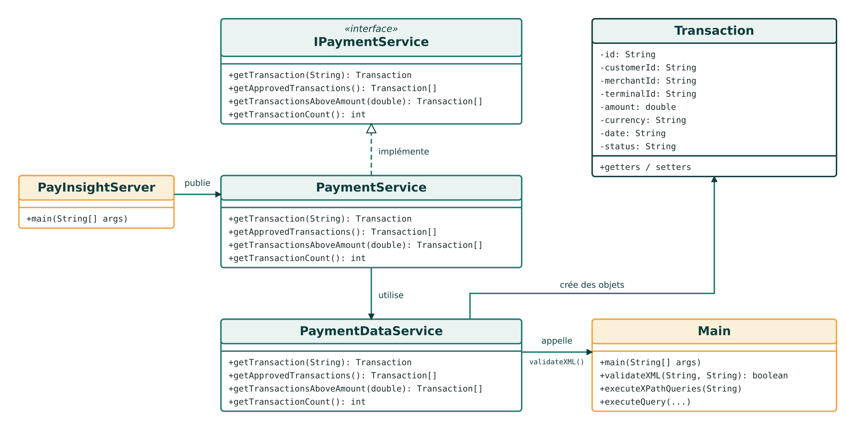
Diagramme de classes du serveur
Le contrat (IPaymentService) est séparé de l’implémentation (PaymentService), comme dans le cours.
Notes:
PayInsightServer publie PaymentService, qui implémente IPaymentService et utilise PaymentDataService. Cette classe appelle Main.validateXML et crée des objets Transaction.

Slide 27
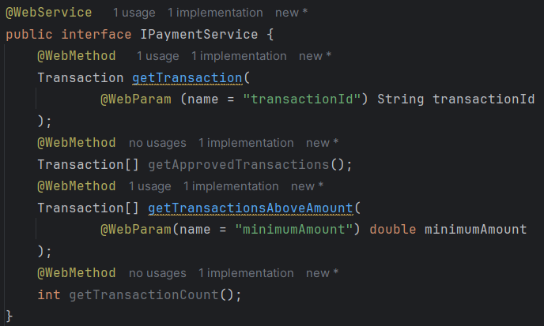
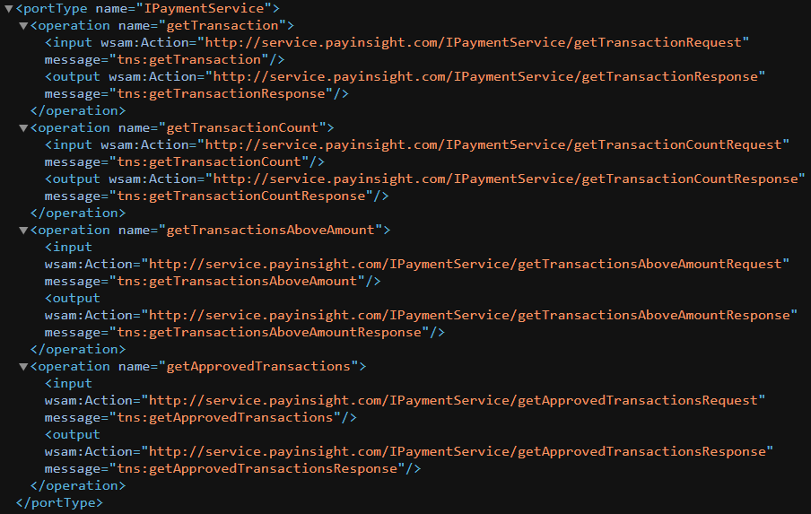
Java ↔ WSDL (1/4) : interface et portType
Java : IPaymentService
WSDL : portType
<portType name="IPaymentService">
<operation name="getTransaction">
<input message="tns:getTransaction"/>
<output message=
"tns:getTransactionResponse"/>
</operation>
<operation name="getApprovedTransactions">
...
</operation>
<operation name="getTransactionsAboveAmount">
...
</operation>
<operation name="getTransactionCount">
...
</operation>
</portType>
@WebService sur l’interface ↔ élément portType (nom = nom de l’interface).
Chaque @WebMethod ↔ une operation, avec un message d’entrée (input) et un de sortie (output).
WSDL : extrait simplifié du contrat généré, visible à l’adresse ...?wsdl.
Notes:
L’interface Java est le contrat. Chaque méthode annotée devient une opération du portType dans le WSDL.

Slide 28
Java ↔ WSDL (2/4) : paramètres et types
Java : paramètres et retour
WSDL : types (XSD)
// getTransaction
@WebParam(name = "transactionId")
String transactionId
// getTransactionsAboveAmount
@WebParam(name = "minimumAmount")
double minimumAmount
// getTransactionCount
int getTransactionCount()
<xs:complexType name="getTransaction">
<xs:sequence>
<xs:element name="transactionId"
type="xs:string"/>
</xs:sequence>
</xs:complexType>
<xs:complexType name=
"getTransactionsAboveAmount">
<xs:sequence>
<xs:element name="minimumAmount"
type="xs:double"/>
</xs:sequence>
</xs:complexType>
<xs:complexType name=
"getTransactionCountResponse">
<xs:sequence>
<xs:element name="return" type="xs:int"/>
</xs:sequence>
</xs:complexType>
@WebParam(name=…) donne le nom de l’élément XML du paramètre.
String ↔ xs:string, double ↔ xs:double, int ↔ xs:int.
WSDL : extrait simplifié (types XSD importés par le WSDL).
Notes:
Le nom donné par WebParam devient le nom de l’élément XML. Les types Java sont convertis en types XSD.

Slide 29
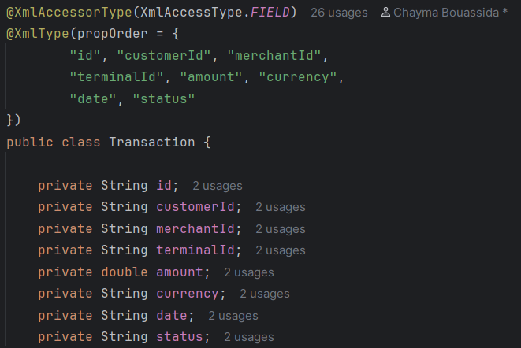
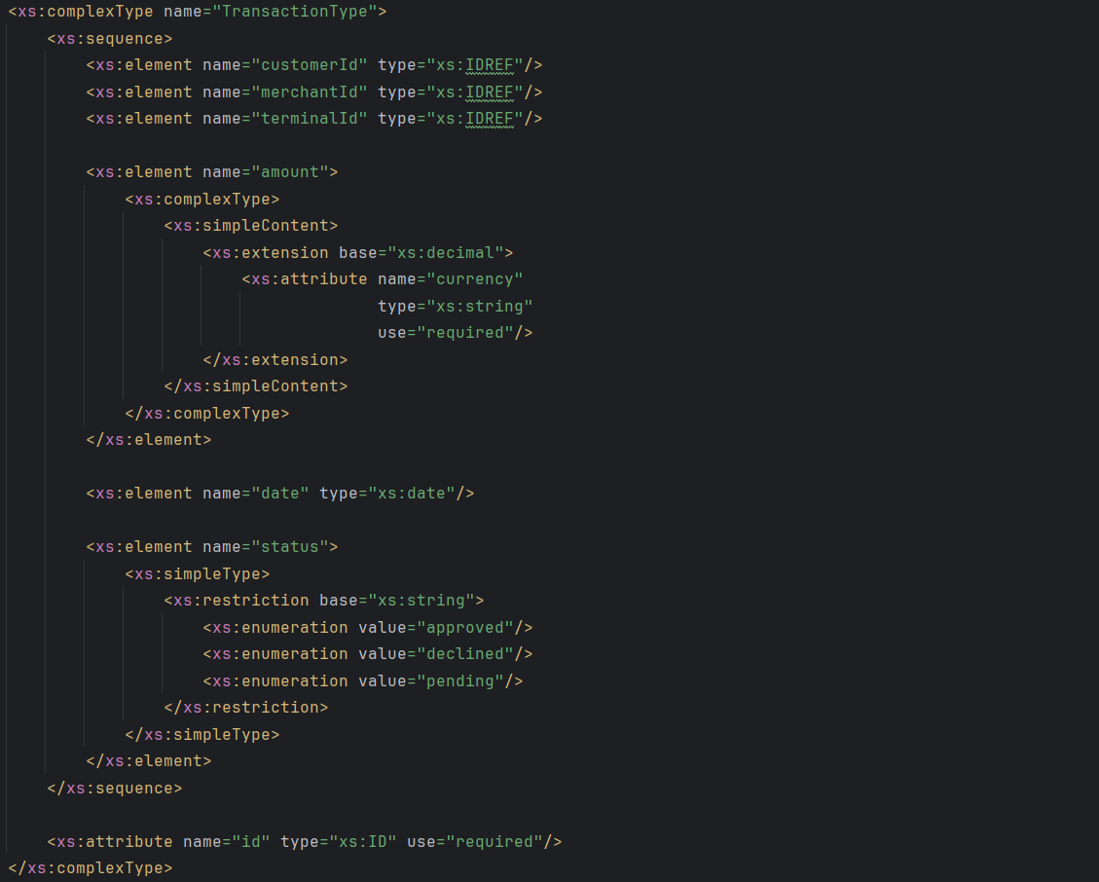
Java ↔ WSDL (3/4) : Transaction et JAXB
Java : Transaction.java
WSDL : type « transaction »
propOrder fixe l’ordre de la xs:sequence : id, customerId, … status.
Chaque champ privé ↔ un xs:element ; double ↔ xs:double.
Simplification : JAXB ajoute minOccurs="0" aux champs String ; à vérifier dans votre ?wsdl.
Notes:
JAXB transforme la classe Transaction en type XML. L’ordre des champs vient de propOrder, et on le retrouve dans la réponse SOAP.

Slide 30
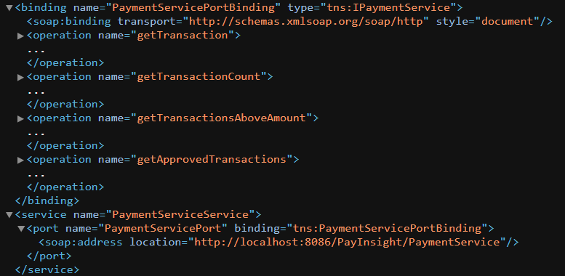
Java ↔ WSDL (4/4) : publication et service
Java : PaymentService et serveur
WSDL : binding et service
@WebService(endpointInterface =
"com.payinsight.service.IPaymentService")
public class PaymentService
implements IPaymentService { ... }
// PayInsightServer.main
String url =
"http://localhost:8086/PayInsight/PaymentService";
Endpoint.publish(url,
new PaymentService());
Le nom de la classe donne les noms du service et du port (PaymentService + Service / Port).
L’adresse passée à Endpoint.publish devient soap:address ; ?wsdl publie ce contrat.
WSDL : extrait simplifié ; comparez avec votre ?wsdl.
Notes:
La classe PaymentService donne son nom au service et au port. L’adresse de Endpoint.publish apparaît dans soap:address.

Slide 31
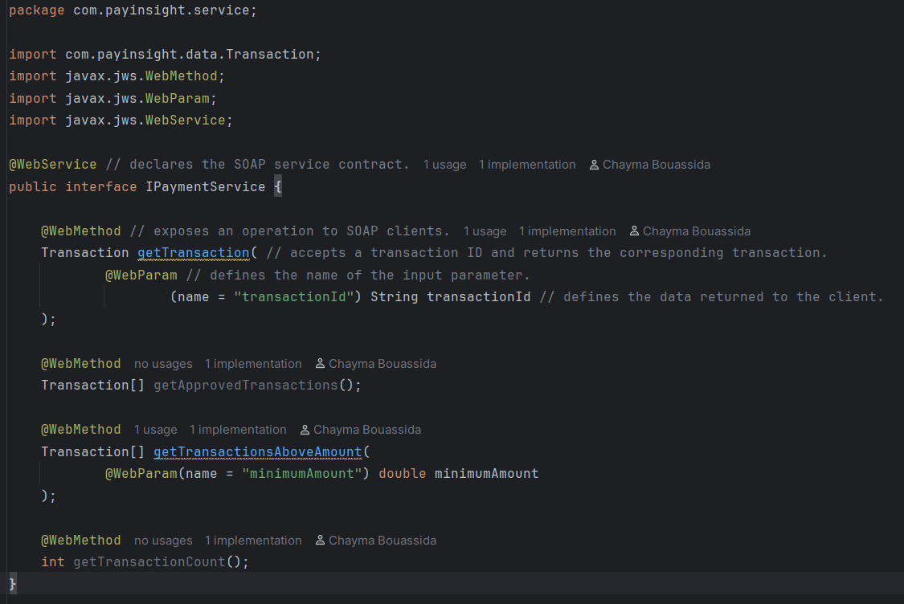
Code réel : le contrat IPaymentService
• @WebService déclare le contrat du service.
• @WebMethod expose chaque méthode comme opération.
• @WebParam(name = …) nomme le paramètre dans le message SOAP.
• Résultat dans le WSDL : le portType IPaymentService.
Notes:
Voici le code réel de l’interface. Les annotations WebService, WebMethod et WebParam produisent le portType et les messages du WSDL.

Slide 32
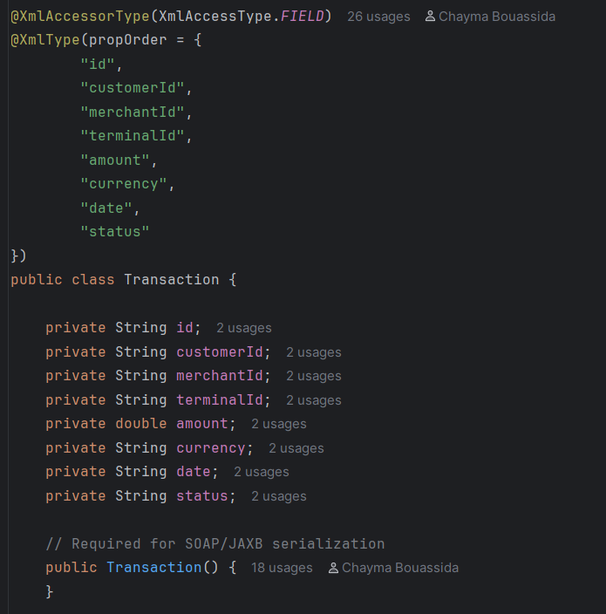
Code réel : Transaction et JAXB
• @XmlAccessorType(FIELD) : JAXB lit directement les champs.
• @XmlType(propOrder) : fixe l’ordre des éléments dans la réponse SOAP.
• double amount devient xs:double.
• Le constructeur sans argument est obligatoire pour JAXB.
Notes:
La classe Transaction est annotée pour JAXB. L’ordre de propOrder se retrouve dans la réponse SOAP.

Slide 33
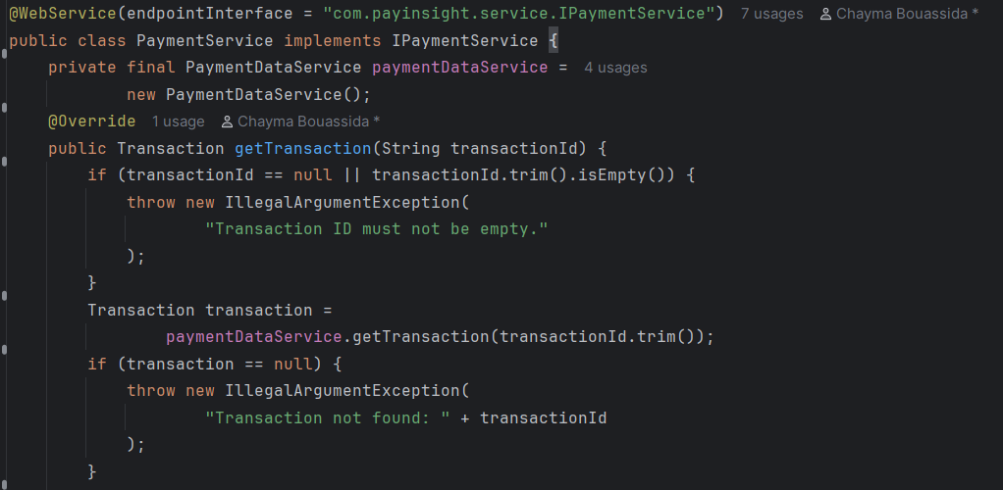
Code réel : PaymentService et ses contrôles
• Implémente IPaymentService (endpointInterface).
• Identifiant vide : IllegalArgumentException.
• Transaction introuvable : IllegalArgumentException.
• Puis délègue à PaymentDataService, qui valide le XML.
Les trois autres opérations délèguent de la même façon à PaymentDataService.
Notes:
PaymentService contrôle les paramètres avant de déléguer à PaymentDataService. Les autres opérations suivent le même principe.

Slide 34
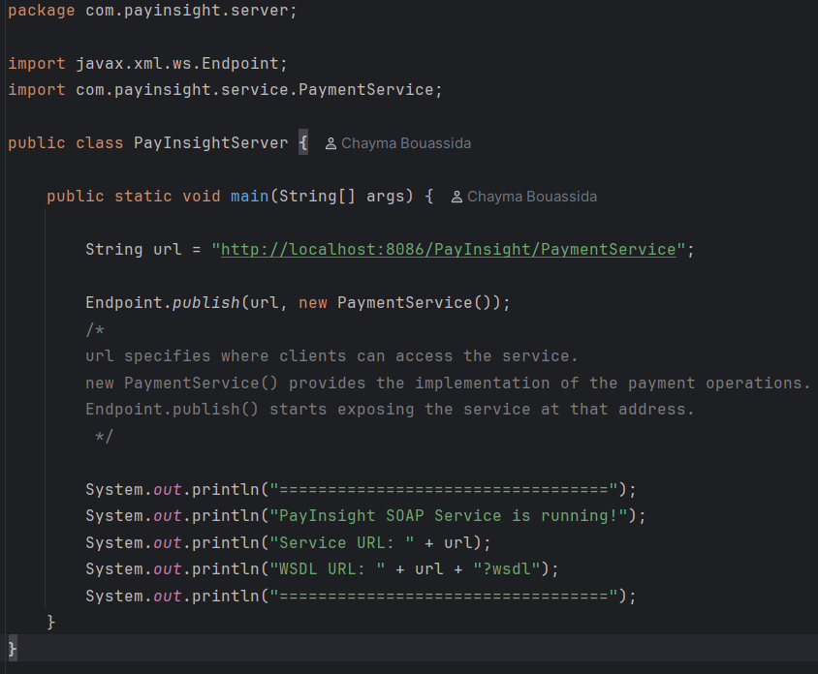
Code réel : PayInsightServer
• Endpoint.publish(url, new PaymentService()) démarre le service.
• Adresse : http://localhost:8086/PayInsight/PaymentService
• WSDL : la même adresse avec ?wsdl.
• La console affiche l’adresse du service et celle du WSDL.
Notes:
Endpoint.publish démarre un serveur HTTP léger sur le port 8086 et expose le service.

Slide 35
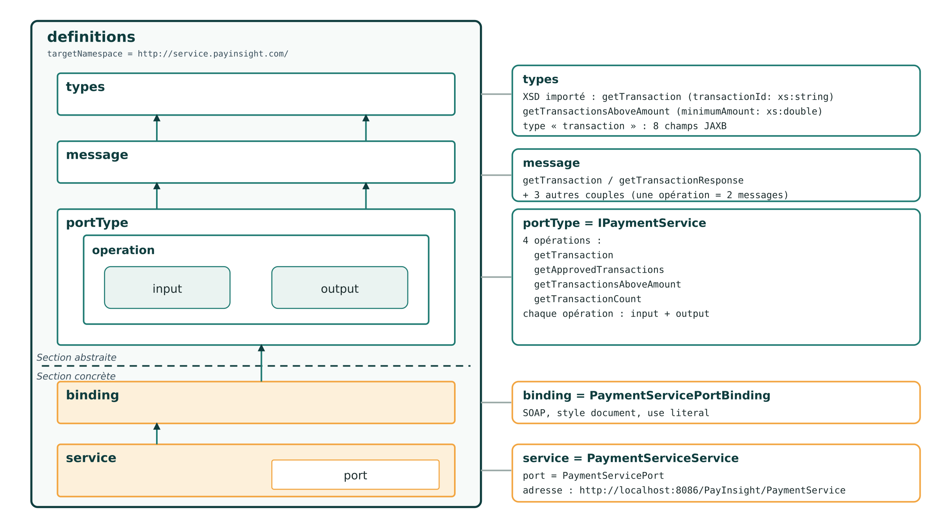
Structure du WSDL de PayInsight
Même organisation que dans le cours : section abstraite (types, message, portType) puis section concrète (binding, service).
Notes:
Le WSDL a six éléments. Les trois premiers décrivent le contrat de façon abstraite, les deux derniers disent comment et où joindre le service.

Slide 36
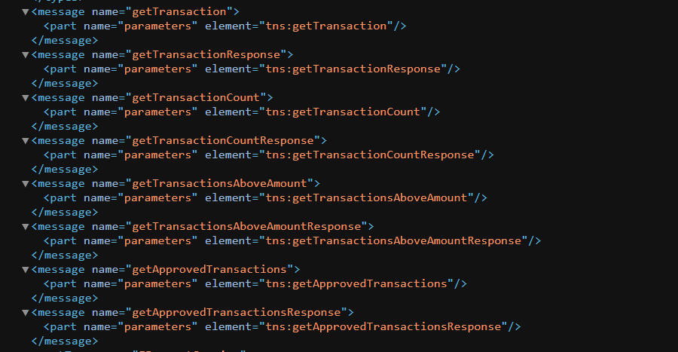
Le WSDL réel (1/2) : types et messages
• Types : le schéma est importé depuis ?xsd=1.
• 8 messages : 4 opérations × (requête + réponse).
• Chaque message a une part « parameters » qui pointe vers un élément tns:…
Notes:
Capture du WSDL généré par JAX-WS. Les noms des messages suivent les noms des méthodes.

Slide 37
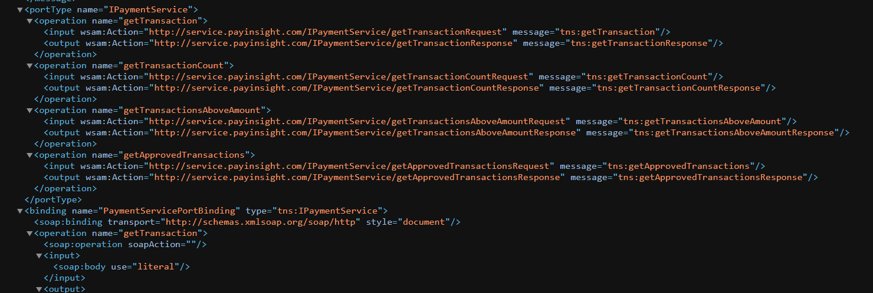
Le WSDL réel (2/2) : portType et binding
portType IPaymentService : 4 opérations (input et output). binding PaymentServicePortBinding : SOAP, style document, use literal.
Notes:
Le portType IPaymentService contient quatre opérations, chacune avec un input et un output. Le binding indique SOAP en style document, use literal.

Slide 38
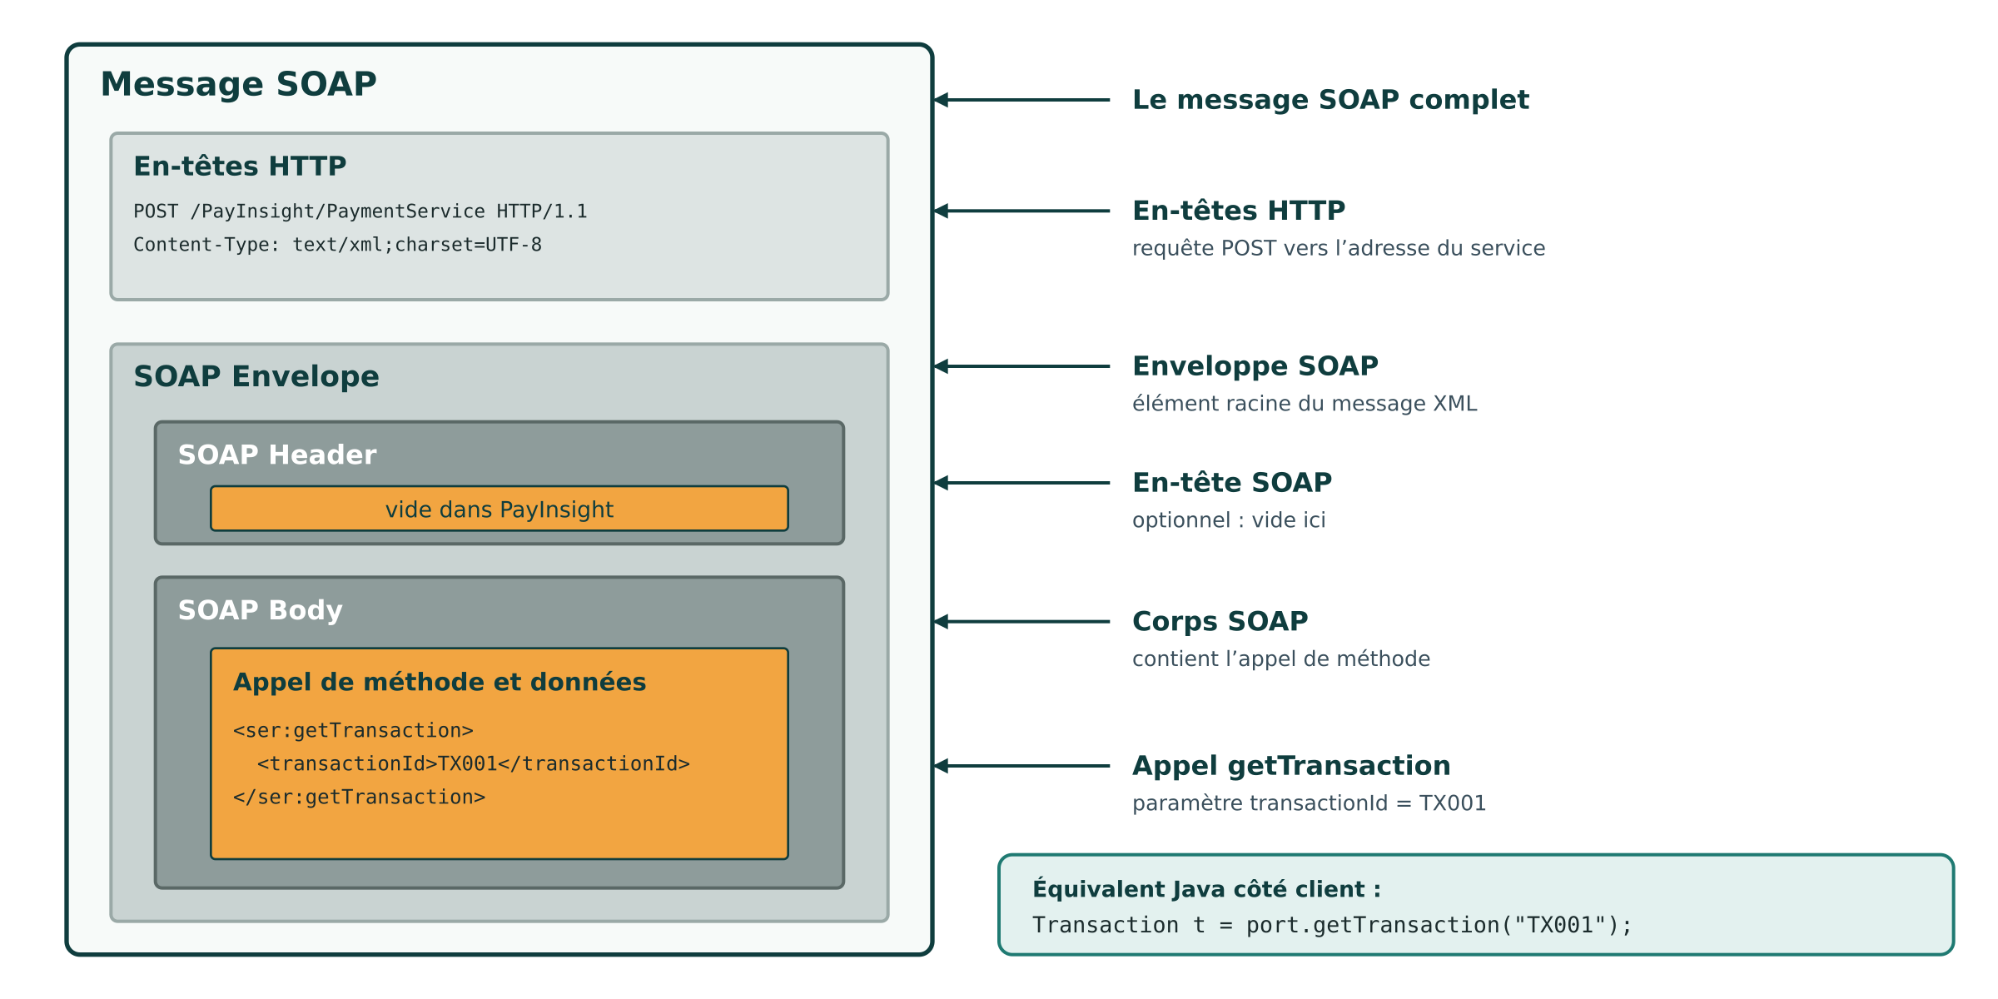
Structure d’un message SOAP (getTransaction)
Un message SOAP est du XML transporté dans une requête HTTP POST : enveloppe, en-tête, corps.
Notes:
Le message contient des en-têtes HTTP, puis une enveloppe SOAP avec un en-tête (vide ici) et un corps qui porte l’appel de la méthode.

Slide 39
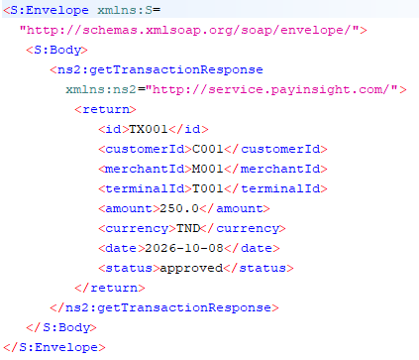
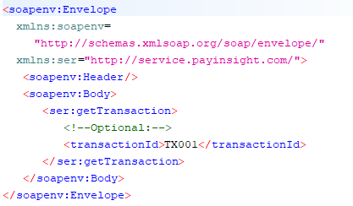
Message SOAP : requête et réponse (TX001)
Requête (client vers serveur)
Réponse (serveur vers client)
La requête appelle getTransaction avec transactionId = TX001.
La réponse renvoie un élément return : les 8 champs de Transaction, dans l’ordre de propOrder.
Messages relevés dans SoapUI (captures de la partie 2).
Notes:
À gauche, ce que SoapUI envoie. À droite, ce que le service répond : l’objet Transaction sérialisé en XML.

Slide 40
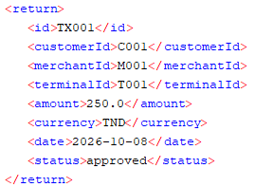
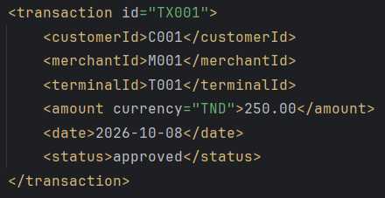
Du XML (partie 1) à la réponse SOAP (partie 2)
payments.xml : transaction TX001
Réponse SOAP : return
L’attribut id devient l’élément id ; l’attribut currency devient l’élément currency.
250.00 devient 250.0 : le montant est lu comme un double Java.
Notes:
C’est la même donnée sous deux formes. PaymentDataService lit l’élément XML et construit l’objet Transaction, que JAXB sérialise dans la réponse.

Slide 41
PaymentDataService : l’accès aux données
1
Valider
Main.validateXML() est appelée avant toute lecture
Transaction.java et JAXB
@XmlType(propOrder) fixe l’ordre des champs de la réponse : id, customerId, merchantId, terminalId, amount, currency, date, status.
2
Lire en sécurité
DocumentBuilderFactory sans DOCTYPE ni entités externes
3
Parcourir
Recherche par ID, par statut approved, par montant ou comptage
Contrôles dans PaymentService
Un ID vide ou inconnu, ou un montant minimum négatif, lève une IllegalArgumentException.
4
Construire
Objets Transaction renvoyés au service
Notes:
Le service ne fait confiance qu’à des données validées, et le parseur XML est configuré pour refuser les entités externes.

Slide 42
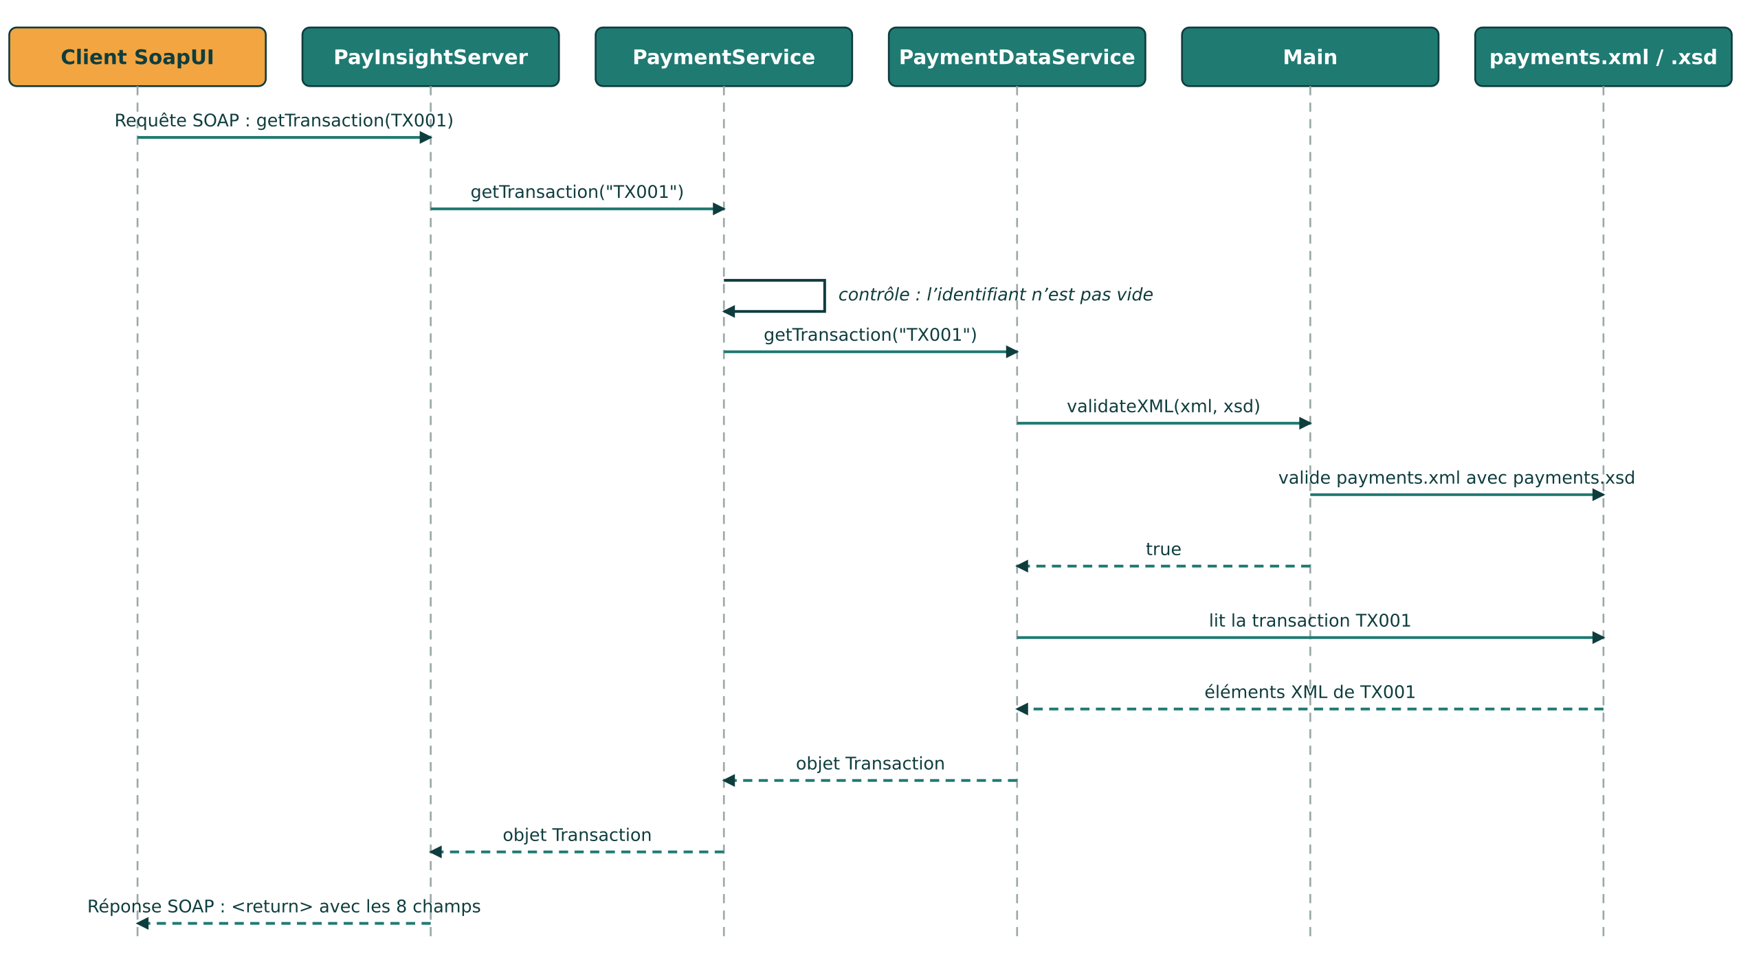
Diagramme de séquence : getTransaction(TX001)
Le service valide le XML avec Main.validateXML avant de lire la transaction.
Notes:
Chronologie complète d’un appel : réception de la requête, contrôle de l’identifiant, validation du XML, lecture, construction de l’objet puis réponse SOAP.

Slide 43
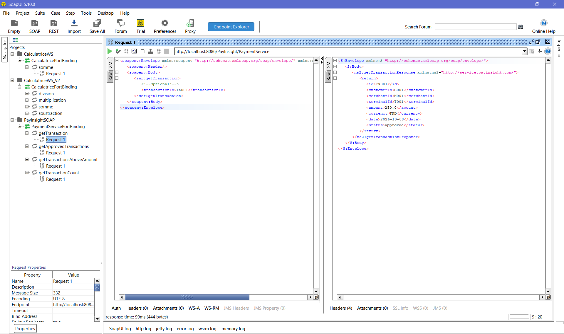
Test SoapUI : getTransaction
Entrée
transactionId = TX001
Résultat
La transaction TX001 : client C001, commerçant M001, terminal T001, 250.0 TND, approved.
Réponse en 99 ms. Les champs suivent l’ordre défini par JAXB.
Notes:
Capture SoapUI : requête à gauche, réponse du service à droite.

Slide 44
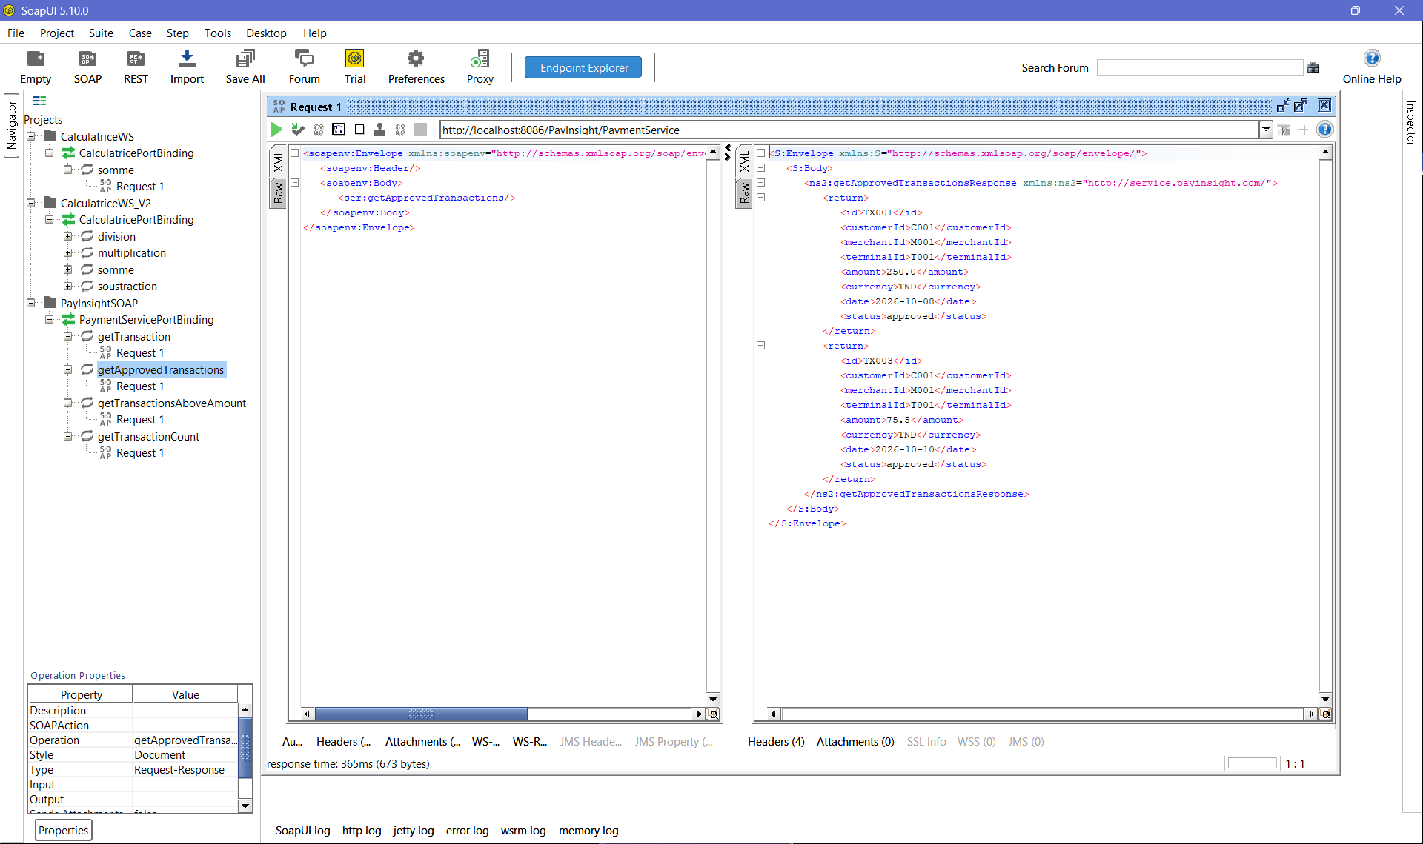
Test SoapUI : getApprovedTransactions
Entrée
Aucun paramètre
Résultat
Deux transactions approved : TX001 (250.0 TND) et TX003 (75.5 TND).
Réponse en 365 ms, première requête du service.
Notes:
Capture SoapUI : requête à gauche, réponse du service à droite.

Slide 45
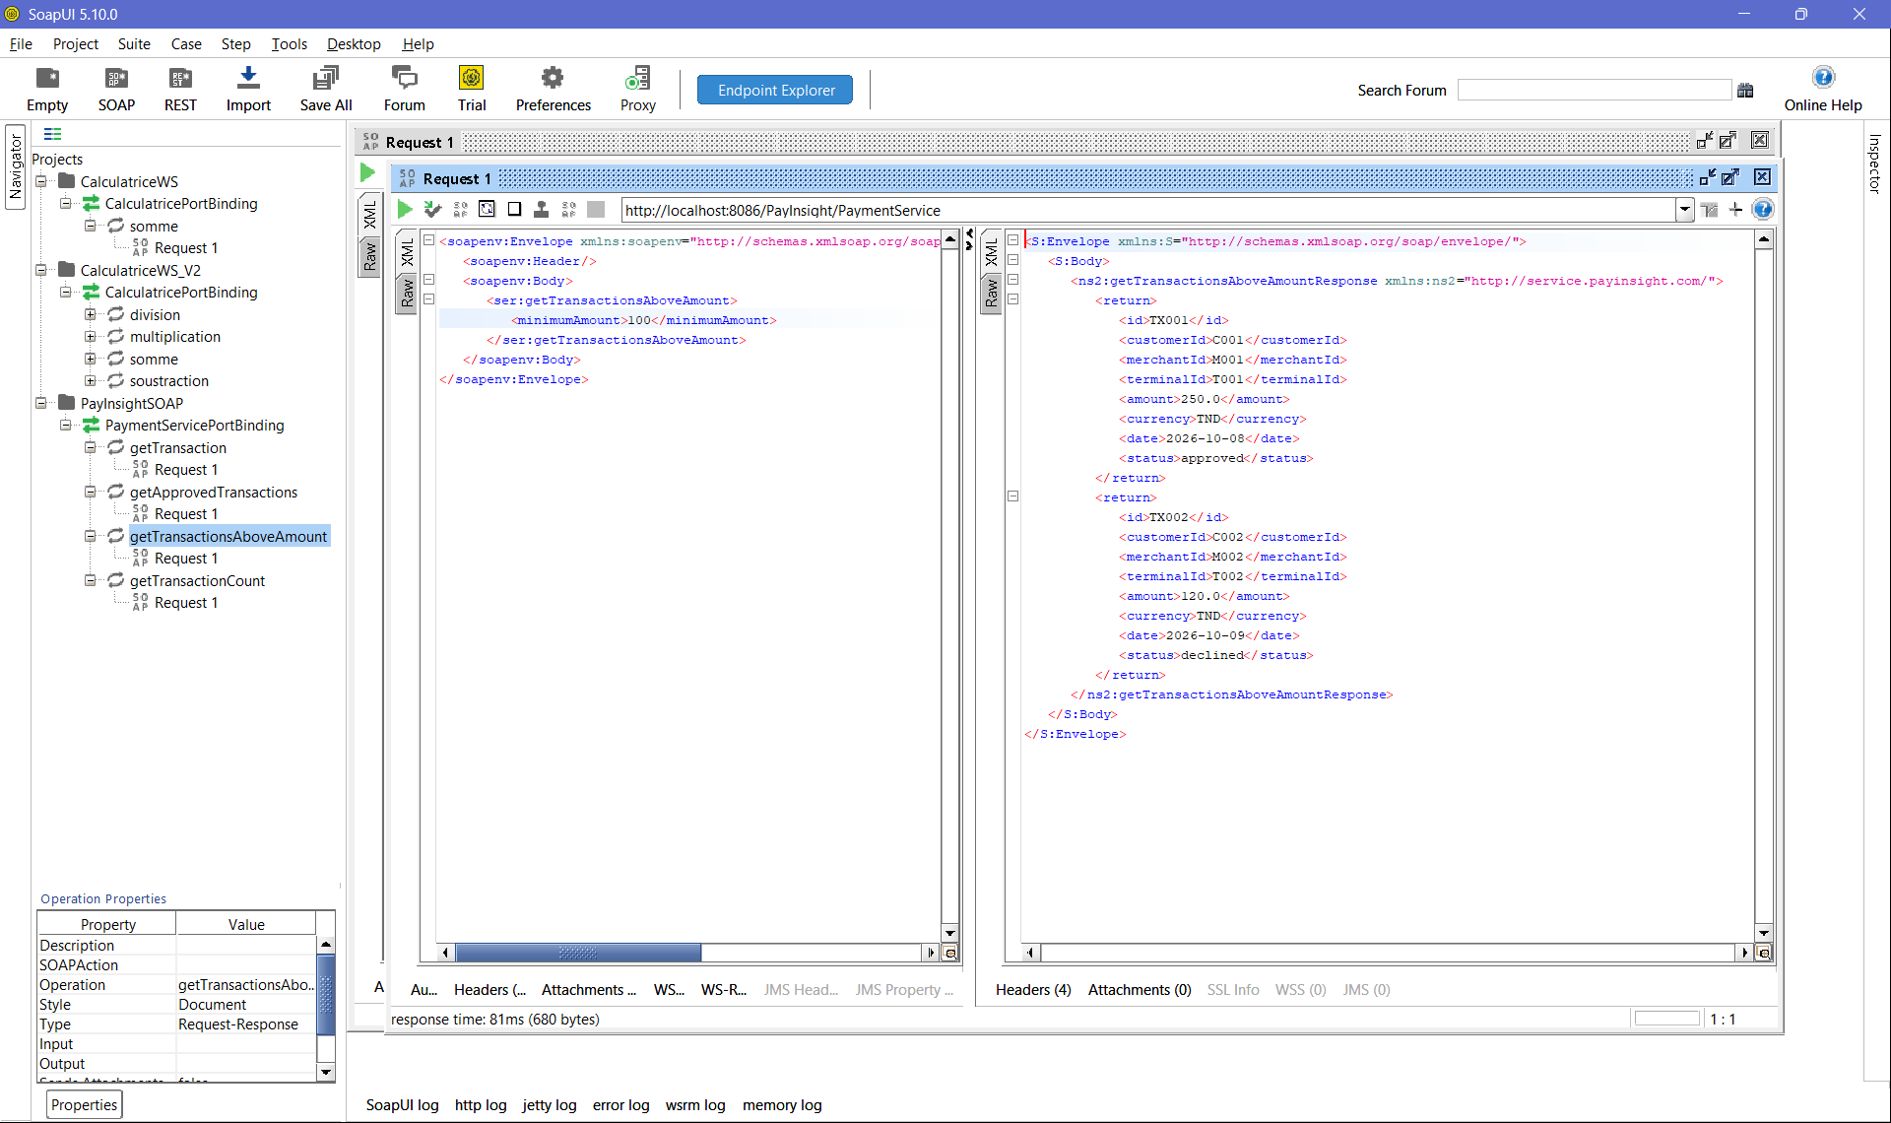
Test SoapUI : getTransactionsAboveAmount
Entrée
minimumAmount = 100
Résultat
TX001 (250.0 TND, approved) et TX002 (120.0 TND, declined).
Le filtre porte sur le montant, quel que soit le statut.
Notes:
Capture SoapUI : requête à gauche, réponse du service à droite.

Slide 46
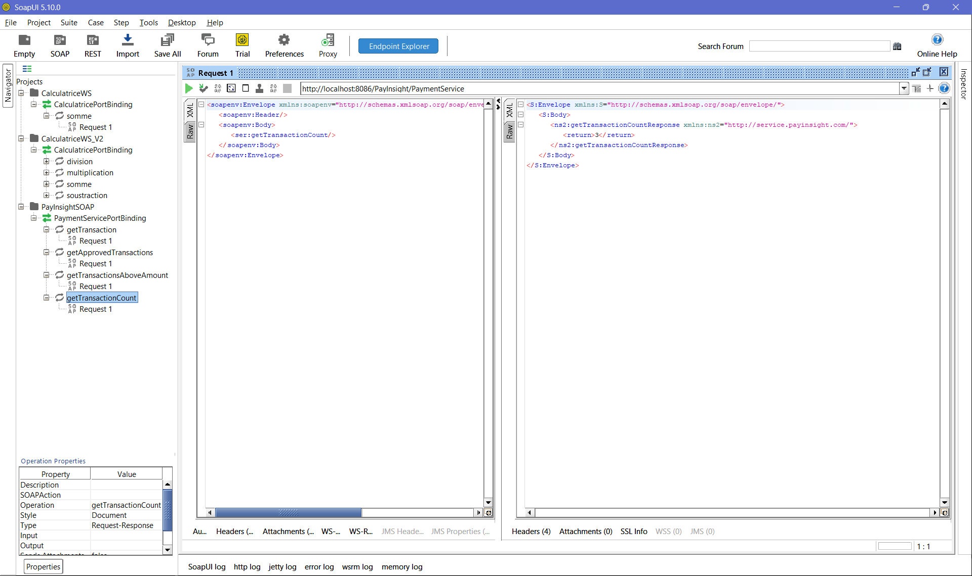
Test SoapUI : getTransactionCount
Entrée
Aucun paramètre
Résultat
Le service renvoie 3, le nombre de transactions de payments.xml.
Cohérent avec TX001, TX002 et TX003.
Notes:
Capture SoapUI : requête à gauche, réponse du service à droite.

Slide 47
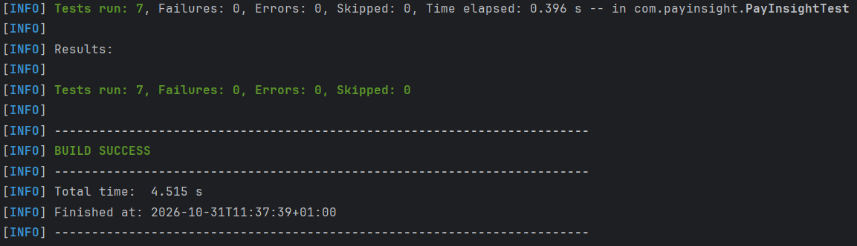
Tests unitaires avec JUnit 4
testXMLValidation : validation du XML
testGetTransaction : lecture de TX001
testGetApprovedTransactions : 2 résultats
testTransactionsAboveAmount : montant > 100
testTransactionCount : 3 transactions
testInvalidTransactionID : TX999 refusé
testNegativeAmount : montant négatif refusé
Notes:
Sept tests passent : Tests run 7, Failures 0, Errors 0, BUILD SUCCESS. Ils couvrent la validation, les quatre opérations et deux cas d’erreur.

Slide 48
Perspectives (non réalisées)
Client Java
Générer un proxy client avec wsimport à partir du WSDL, comme dans le cours.
Annuaire UDDI
Publier et découvrir le service au lieu d’utiliser une adresse connue.
Base de données
Remplacer le fichier XML par une base, derrière la même interface.
Erreurs SOAP
Renvoyer des SOAP Fault explicites et sécuriser le service.
Notes:
Ces pistes ne sont pas réalisées dans le projet : elles montrent comment l’étendre.

Slide 49
Bilan du projet
2
6
4
7
TP intégrés
requêtes XPath
opérations SOAP
tests JUnit réussis
Livrables sur GitHub
pom.xml, payments.xml et payments.xsd
Code Java : Main, accès aux données, service SOAP et serveur
Tests JUnit, captures SoapUI et README
Notes:
Le XSD garantit la qualité des données, XPath les exploite et SOAP les expose à des clients externes. Tout est testé avec JUnit et SoapUI.

Slide 50
Merci pour votre attention
Questions ?
TND
XML · XSD · SOAP
Notes:
Place aux questions.

